Slide 1



단원 05
Matplotlib를 활용한
데이터 시각화 기초
인공지능소프트웨어학과
김준휘 교수

Slide 2
5.1 데이터 시각화 기초
-

Slide 3
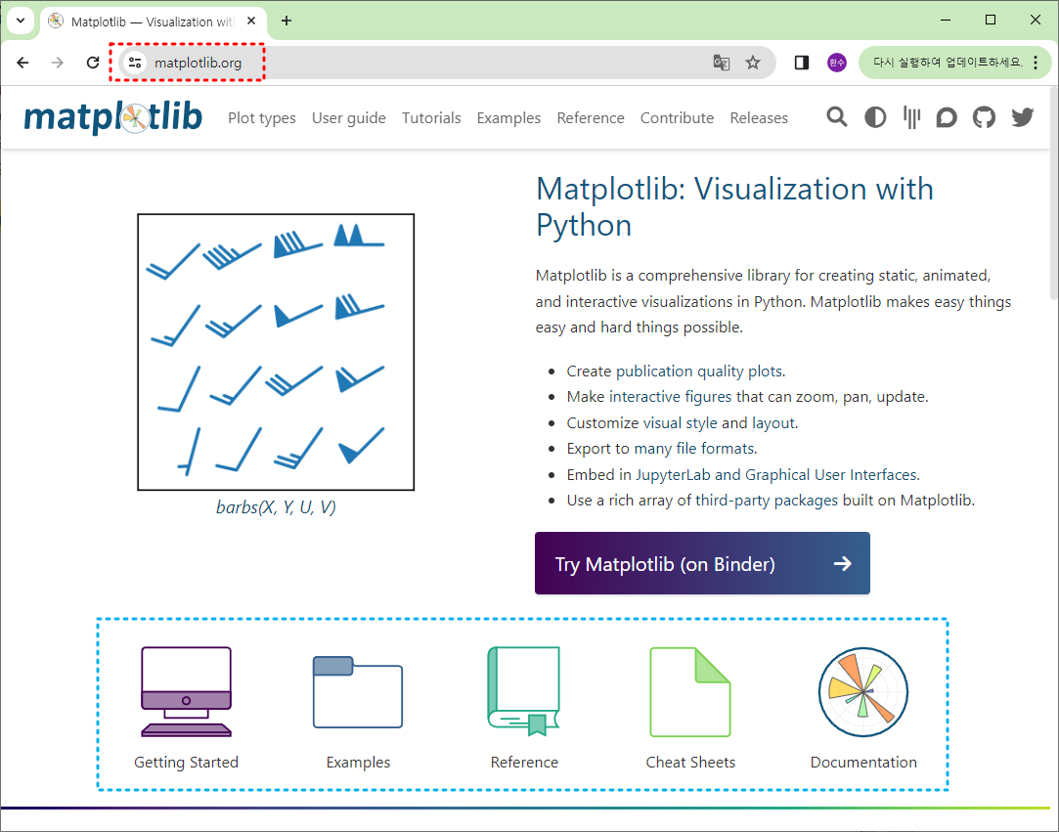
데이터 시각화 패키지 matplotlib 개요
2D 그래픽 그림을 생성하는 데 사용되는 데이터 시각화 라이브러리
과학 및 엔지니어링 분야에서 데이터를 시각적으로 탐색하고 표현하는 데 널리 사용
다양한 차트, 플롯, 히스토그램 등을 생성

Slide 4
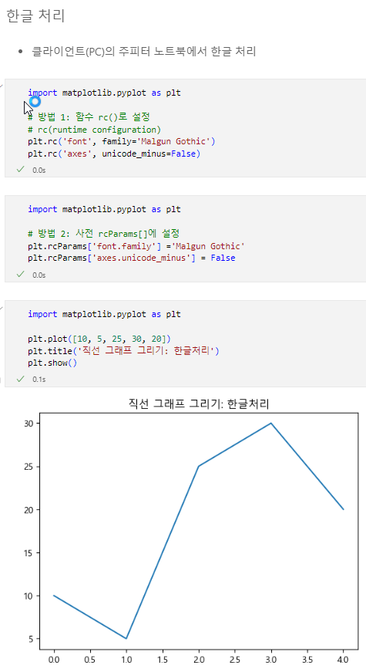
설치 확인과 한글 처리 준비
한글 처리 준비가 플랫폼에 상이
Colab 노트북 준비
!pip install koreanize-matplotlib
import koreanize_matplotlib
클라이언트(PC) 노트북 준비
방법 1
import matplotlib.pyplot as plt
plt.rc(‘font’, family = ‘Malgun Gothic’)
plt.rc(‘axes’, unicode_minus = False)
방법 2
import matplotlib.pyplot as plt
plt.rcParams[‘font.family’] = ‘Malgun Gothic’
plt.rcParams[‘axes.unicode_minus’] = False

Slide 5
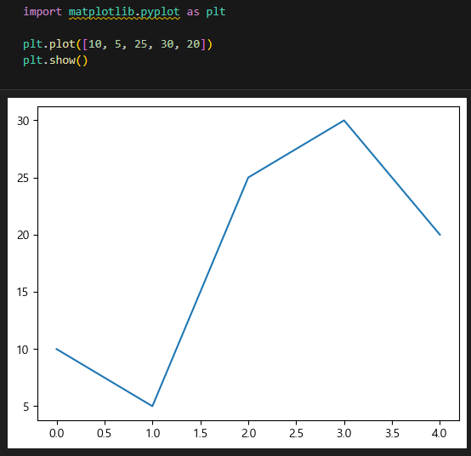
plt.plot(y_value)
모듈 matplotlib.pyplot
간단하고 빠른 방식으로 그래프를 그릴 수 있도록 도와주는 모듈
폴더 matplotlib 하부의 pypoly.py
내부적으로 Figure와 Axes 객체를 자동으로 생성하고 관리
간단한 작업에 적합
자동으로 axes를 생성하고 사용
직접 axes 객체를 다룰 필요가 없음
한 두 개의 간단한 그래프를 그릴 때 매우 유용
복잡한 그래프 레이아웃을 구성할 때는 유연성이 떨어질 수 있음
Figure와 Axes
Figure
전체 그래프가 그려질 "캔버스“
Axes
실제 데이터를 시각화하는 영역을 의미

Slide 6
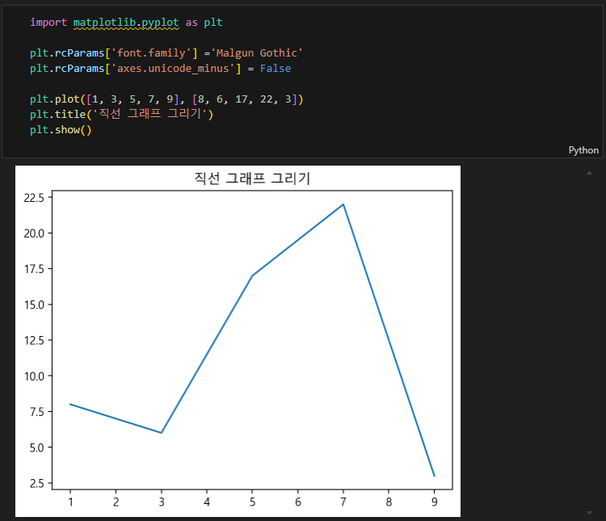
plt.plot(x_value, y_value)

Slide 7
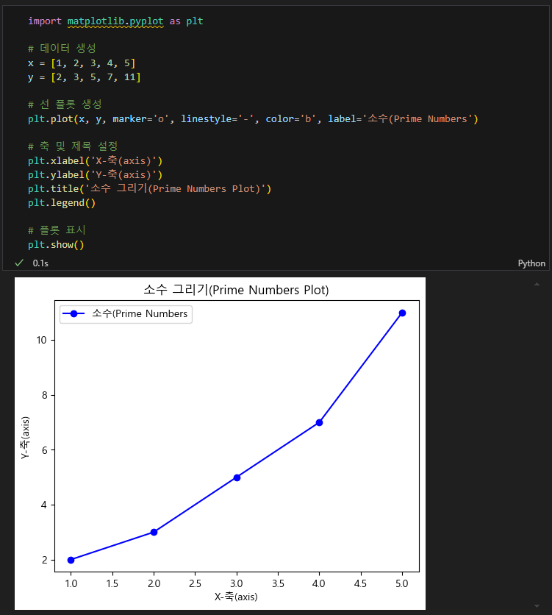
그래프의 여러 속성
marker
linestyle
color
label

Slide 8
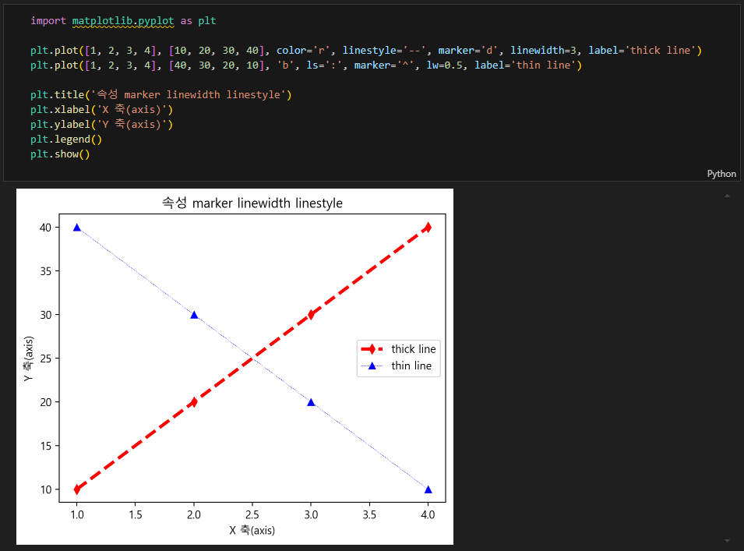
속성 marker, linewidth, linestyle, label
label과 함수 legend()

Slide 9
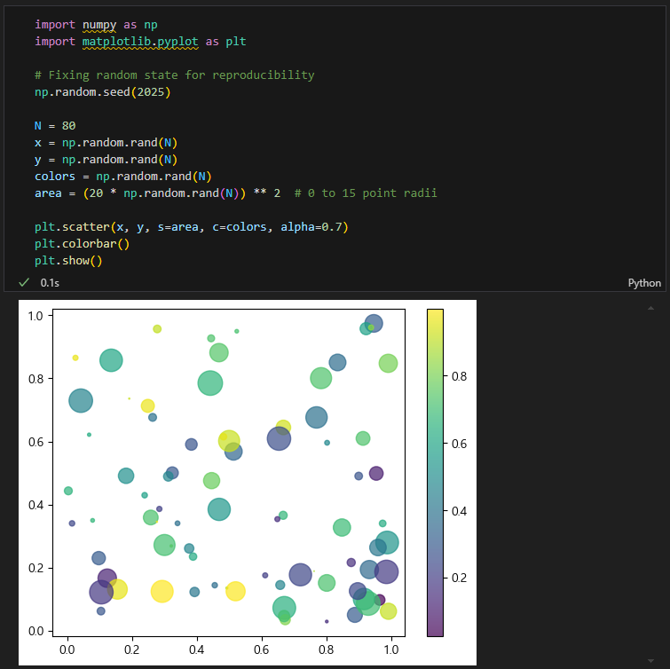
산점도
함수 plt.scatter(x, y)
좌표 부분에 속성 marker 유형을 찍는 산점도
마커의 기본은 o로 작은 원
인자 s
크기(size)
c
색상(color)
alpha
불투명도

Slide 10
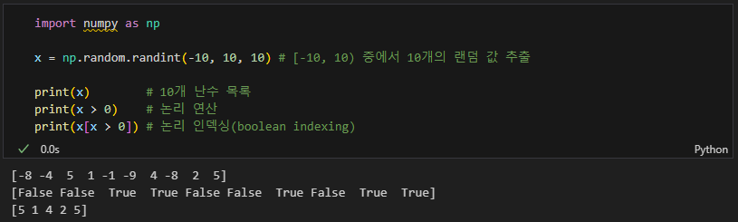
논리 인덱싱(Boolean indexing)
np.random.randint(start, stop, size)
[start, end)에서 size의 난수 생성
논리 인덱싱
논리 값이 true인 원소만 추출

Slide 11
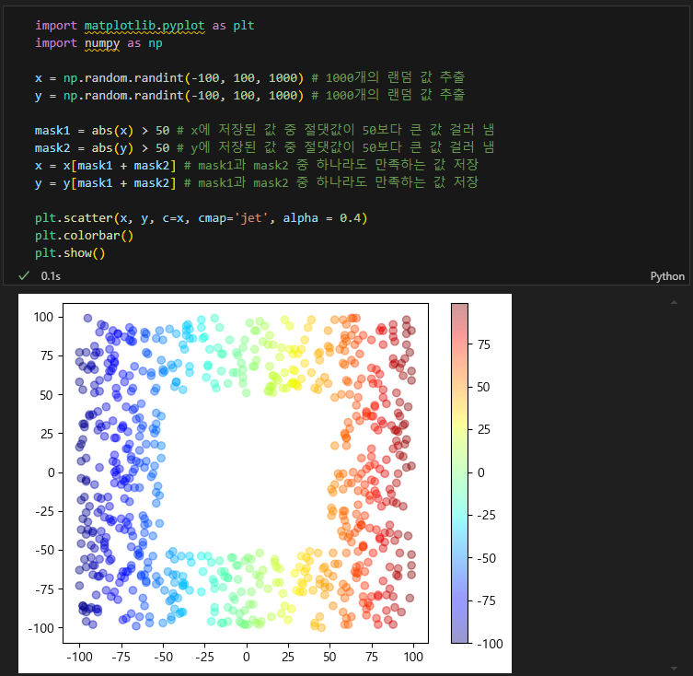
산점도
논리 색인(boolean index)를 만들어 모든 좌표 x와 y에서 mask1 또는 mask2를 만족하는 좌표 추출
연산자 +
논리 or 연산

Slide 12
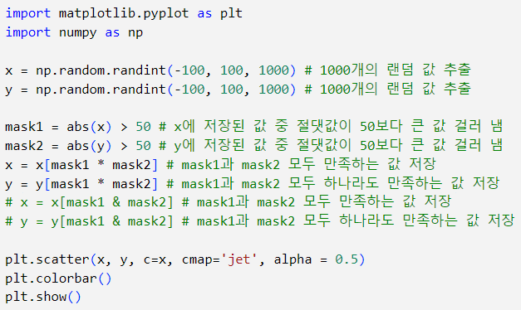
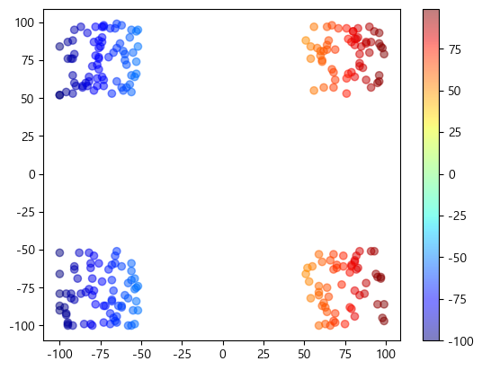
산점도
논리 색인(boolean index)를 만들어 모든 좌표 x와 y에서 mask1와 mask2를 만족하는 좌표 추출
연산자 *
논리 and 연산

Slide 13
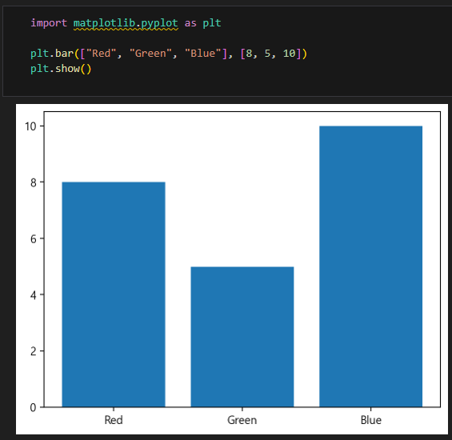
막대 그래프
plt.bar()

Slide 14
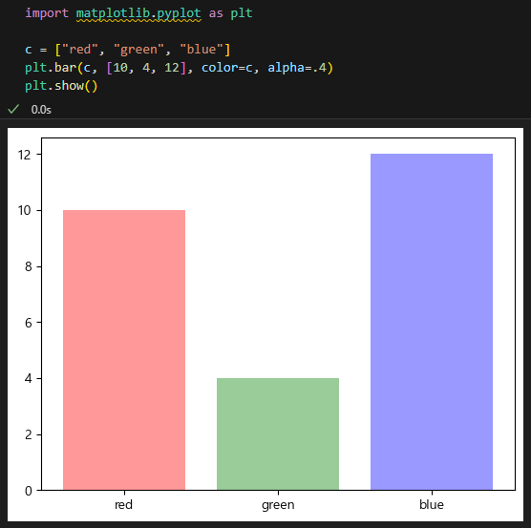
속성 color

Slide 15
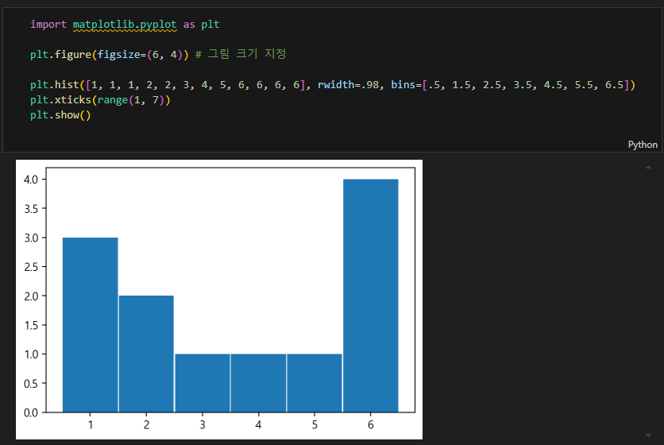
돗수분포표 그림 hist()
데이터의 분포를 시각화하는 데 유용, 데이터가 특정 구간에서 얼마나 자주 발생하는지(빈도)를 나타내는 막대그래프
히스토그램 구간 bins
구간(bin)의 개수 또는 구간의 경계를 지정
정수 값: 구간의 개수를 지정, 기본은 10개
리스트나 배열: 구간의 경계를 명시적으로 지정

Slide 16
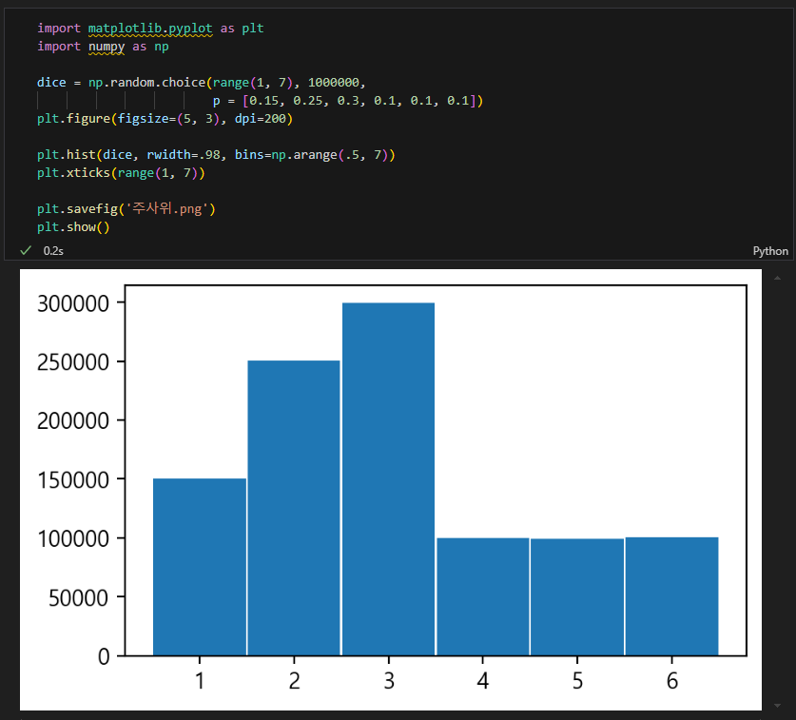
주사위 모의 실험 도수분포표

Slide 17
Figure와 axes, 부분그림

Slide 18
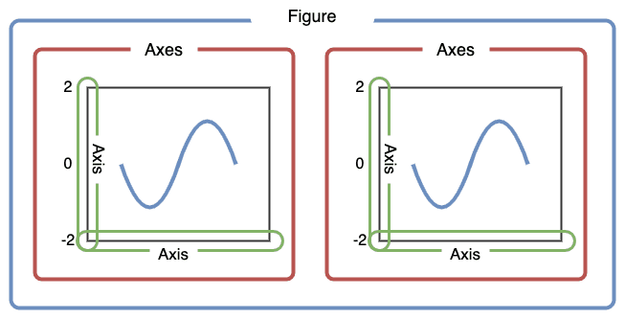
figure와 axes 개요
전체 그림의 바탕인 Figure
그래프를 담는 캔버스나 종이 시트
하나의 Figure 객체에는 하나 이상의 부분그림(subplot)인 Axes 객체가 포함 가능
● Figure 개체: 전체 캔버스
● Axes 객체(object):
Figure 객체에 속하며 시각화할 데이터를 추가하는 공간
Figure 내부에서 실제 그래프가 그려지는 영역
● Axis 객체:
Axes 객체에 속하는 축을 말하며, Axis는 다시 X Axis, Y Axis로 분류

Slide 19
서브플롯과 방법
하나의 Figure에 여러 개의 그래프를 동시에 그리는 레이아웃
서브플롯과 부분그림이란 용어를 혼용해서 쓸 예정
서브플롯을 그리는 방법
import matplotlib.pyplot as plt
plt는 패키지 matplotlib 하부에 있는 모듈 이름
plt 역할
내부적으로 Figure와 Axes 객체를 자동으로 생성하고 관리
plt 함수
plt.subplot(m, n, index): 반환 값: axes
현재 그림에 세부 그림 축(axes)을 하나 추가하거나 기존 축을 참조
Add an Axes to the current figure or retrieve an existing Axes.
plt.subplots(m, n): 반환 값이 2개, Fig: Figure, Ax: Axes or array of Axes
캠버스 figure에 지정한 일련의 subplots을 생성
Create a figure and a set of subplots.
figure 메소드
fig.add_subplot(m, n, index), 반환 값: axes
하위 플롯 구성의 일부로 그림에 하나의 Axes을 추가
Add an Axes to the figure as part of a subplot arrangement.

Slide 20
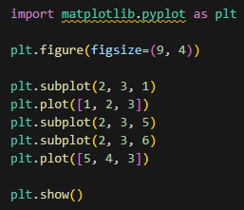
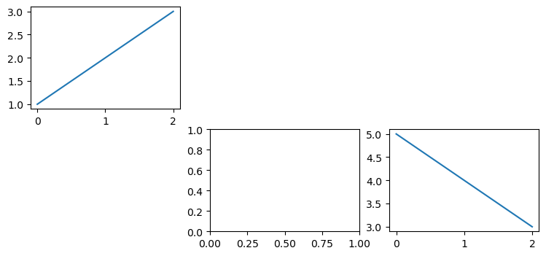
plt.subplot(m, n, index)
현재 그림에 세부 그림 축(axes)을 하나 추가
subplot(nrows, ncols, index)의 형식
nrows: 플롯의 행(row) 개수
ncols: 플롯의 열(column) 개수
index: 현재 활성화할 플롯의 위치(1부터 시작)
특징
개별적으로 각 서브플롯을 지정하는 방식
하나의 플롯을 설정한 후 바로 그 다음 플롯을 설정할 때 유용
다양한 플롯 레이아웃을 쉽게 조작할 수 있는 유연성을 제공
복잡한 다중 플롯 레이아웃에서는 코드가 길어지고 가독성이 떨어질 수 있음
바로 plt.plot()처럼 그림

Slide 21
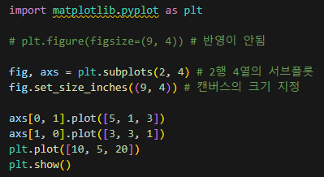
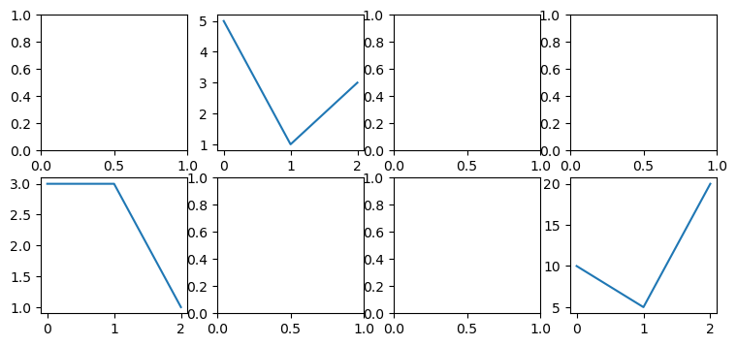
plt.subplots()
도화지 figure에 지정한 subplots을 생성
subplots(nrows, ncols)의 형식
nrows
플롯의 행(row) 개수
.ncols: 플롯의 열(column) 개수
특징
한 번의 호출로 여러 개의 Axes 객체를 한꺼번에 생성하여 반환하는 함수
보통 fig와 ax라는 두 개의 객체를 반환
fig
Figure 객체
ax:
여러 개의 Axes 객체 배열(또는 단일 Axes 객체)
더 직관적이고 효율적으로 다중 플롯을 그릴 수 있게 해 줌
배열 형태로 반환된 Axes 객체를 통해 각각의 플롯에 접근
반환 받은 ax에서 첨자로 각각의 그림을 그림
마지막 그림(ax[1, 3])은 plt로도 가능

Slide 22
plt.subplots()에서 캔버스 figure의 크기 지정 주의점
plt.subplots()
figure와 그 안의 Axes 객체들을 한 번에 생성하는 함수
다음 코드의 문제
plt.figure(figsize=(9, 4))을 호출
이미 figure가 생성
plt.subplots(2, 4)
다시 새로운 figure를 생성
따라서 두 번째 figure가 생성되며, 첫 번째 figure는 사실상 무시
import matplotlib.pyplot as plt
plt.figure(figsize=(9, 4)) # 반영이 안됨
fig, axs = plt.subplots(2, 4) # 2행 4열의 서브플롯
# fig.set_size_inches((9, 4))
plt.show()

Slide 23
plt.subplots()에서 캔버스 figure의 크기 지정
fig의 크기를 지정하는 방법
방법1
plt.subplots()에서 figsize=(8, 6)로 직접 지정
plt.subplots(2, 1, figsize=(8, 6))
방법2
plt.subplots()에서 반환 받은 fig에서 메소드 set_size_inches(8, 6)로 지정
fig, axes = plt.subplots(2, 1)
fig.set_size_inches(10, 4)
# plt.subplots()에서 직접 캔버스의 크기 지정
import matplotlib.pyplot as plt
# plt.subplots()로 figure와 크기를 지정
fig, axes = plt.subplots(2, 1, figsize=(8, 6))
# 각 서브플롯에 데이터 추가
axes[0].plot([1, 2, 3], [1, 4, 9])
axes[1].plot([1, 2, 3], [1, 2, 3])
plt.show()
# plt.subplots()에서 직접 캔버스의 크기 지정
import matplotlib.pyplot as plt
# plt.subplots()로 figure와 크기를 지정
fig, axes = plt.subplots(2, 1, figsize=(8, 6))
fig.set_size_inches(10, 4)
# 각 서브플롯에 데이터 추가
axes[0].plot([1, 2, 3], [1, 4, 9])
axes[1].plot([1, 2, 3], [1, 2, 3])
plt.show()

Slide 24
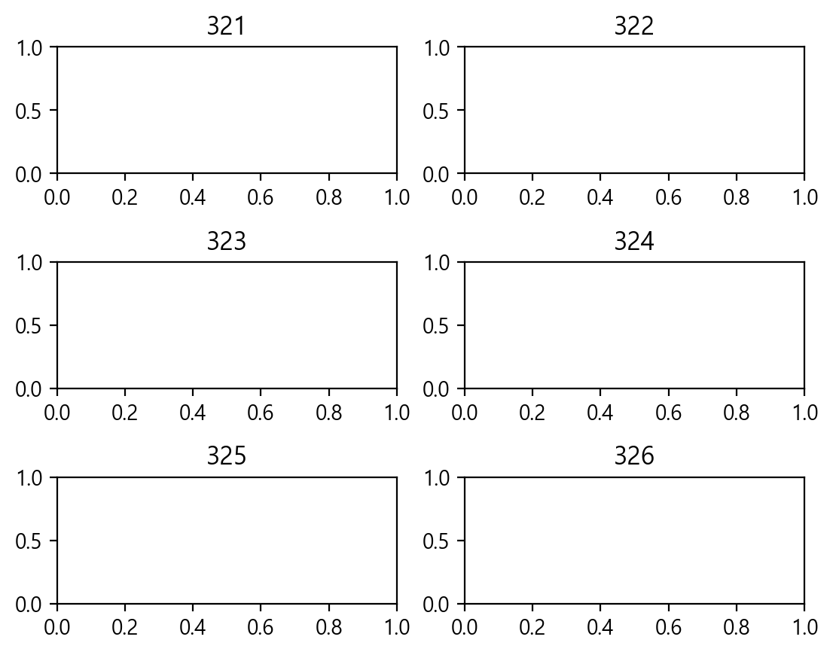
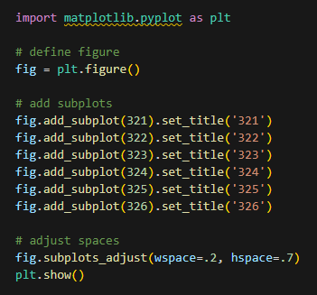
서브플롯 fig.add_subplot(m, n, index) 개요
하위 플롯 구성의 일부로 그림에 하나의 Axes을 추가
fig.add_subplots(m, n, index)으로 부분그림 그리기
부분그림에서 m은 행의 수, n은 열의 수
index는 1부터 시작하는 부분플롯의 번호
index는 행이 우선
(3, 2, 1)은 (321)로 쓰는 것이 가능
(321)로 사용하는 경우, 단 단위 자리만 가능하므로 1에서 9까지만 가능

Slide 25
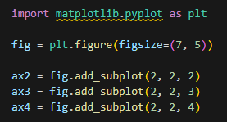
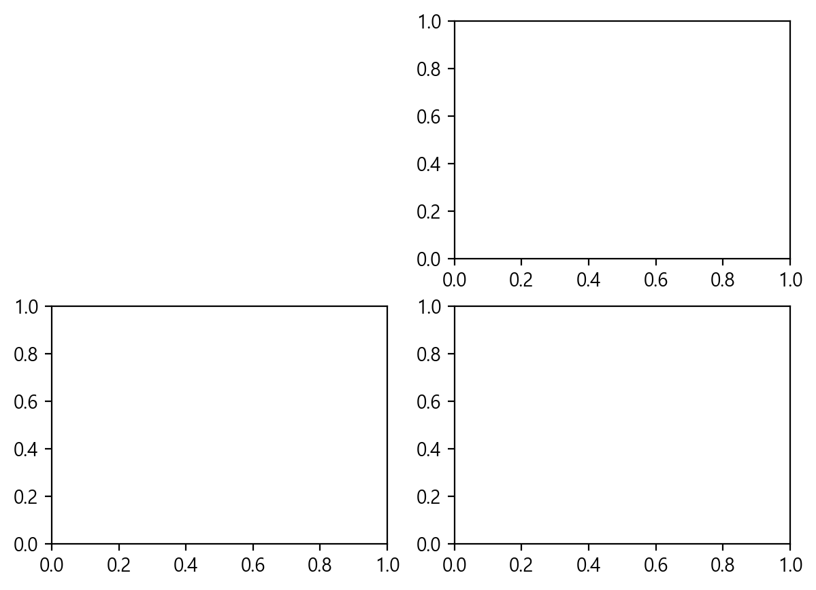
서브플롯 fig.add_subplot() 활용

Slide 26
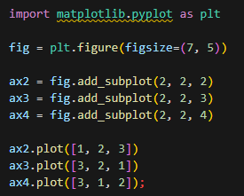
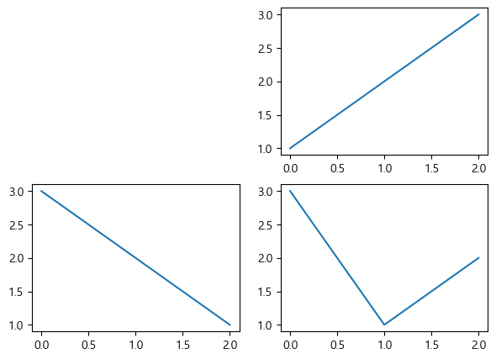
서브플롯 fig.add_subplot() 그리기
반환 값 ax로 그리기

Slide 27
plt.subplots()과 fig.add_subplot() 비교
plt.subplots()
간단한 다중 플롯 생성에 적합
한 번에 figure와 axes 객체를 모두 생성해 간결한 코드 작성이 가능
fig.add_subplot()
개별적으로 Axes를 추가해야 하지만, 복잡한 레이아웃이나 더 세밀한 제어가 필요할 때 유용
특징 | plt.subplots() | fig.add_subplot()
역할 | figure와 axes 객체를 한 번에 생성 | figure를 생성한 후 개별적으로 Axes 추가
figure 생성 | 자동으로 생성됨 | plt.figure()로 먼저 생성해야 함
Axes 생성 | 한 번에 여러 Axes 객체를 배열 형태로 반환 | 각각의 Axes를 하나씩 추가
코드 간결성 | 더 간결함. 한 번의 호출로 여러 서브플롯 생성 가능 | 복잡해질 수 있음. 서브플롯을 하나씩 추가해야 함
figsize 설정 | plt.subplots(figsize=(width, height))로 지정 | plt.figure(figsize=(width, height))로 지정
반환 값 | figure와 axes 배열을 동시에 반환 | add_subplot() 호출 시 개별 Axes 반환
서브플롯 레이아웃 | 한 번에 설정 (nrows, ncols 인자 사용) | 각 서브플롯을 개별적으로 추가 (add_subplot)
적합한 사용 사례 | 다수의 서브플롯을 그릴 때 빠르고 간결하게 사용 | 서브플롯을 개별적으로 세밀하게 제어할 때 유용
축 공유 기능 | sharex, sharey 옵션으로 축 공유 가능 | 수동으로 설정해야 함
복잡한 레이아웃 제어 | 자동 배치. 복잡한 레이아웃에 덜 유연 | 복잡한 레이아웃에서 더 유연하게 제어 가능
사용 예시 | fig, axes = plt.subplots(2, 2) | fig = plt.figure(); ax = fig.add_subplot(2, 2, 1)

Slide 28
5.2 맞춤형 figure 레이아웃 서브플롯
-

Slide 29
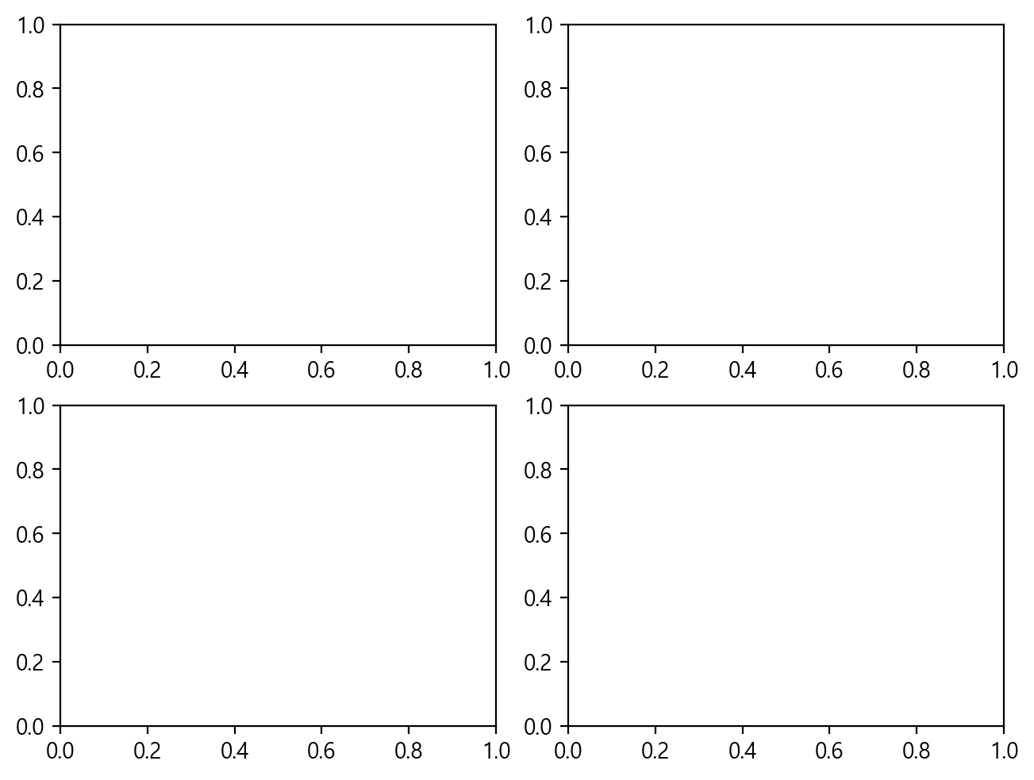
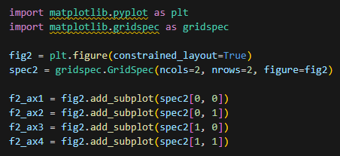
GridSpec 개요
서브플롯의 크기와 위치를 세밀하게 조정하고 싶을 때는 GridSpec을 사용하는 것이 적합
0. 캔버스 얻기
fig = plt.figure()
1. GridSpec 객체 생성
GridSpec 객체를 생성할 때 그리드의 행과 열의 개수를 설정
인자 figure에 위에서 얻은 fig를 지정
2. add_subplot()으로 서브플롯 추가
GridSpec 객체 내에서 서브플롯의 위치를 지정한 Gridspec 인스턴스를 지정
Gridspec의 요소는 일반적으로 numpy 배열처럼 처마 방식으로 참조
2행 2열의 레이아웃을 GridSpec

Slide 30
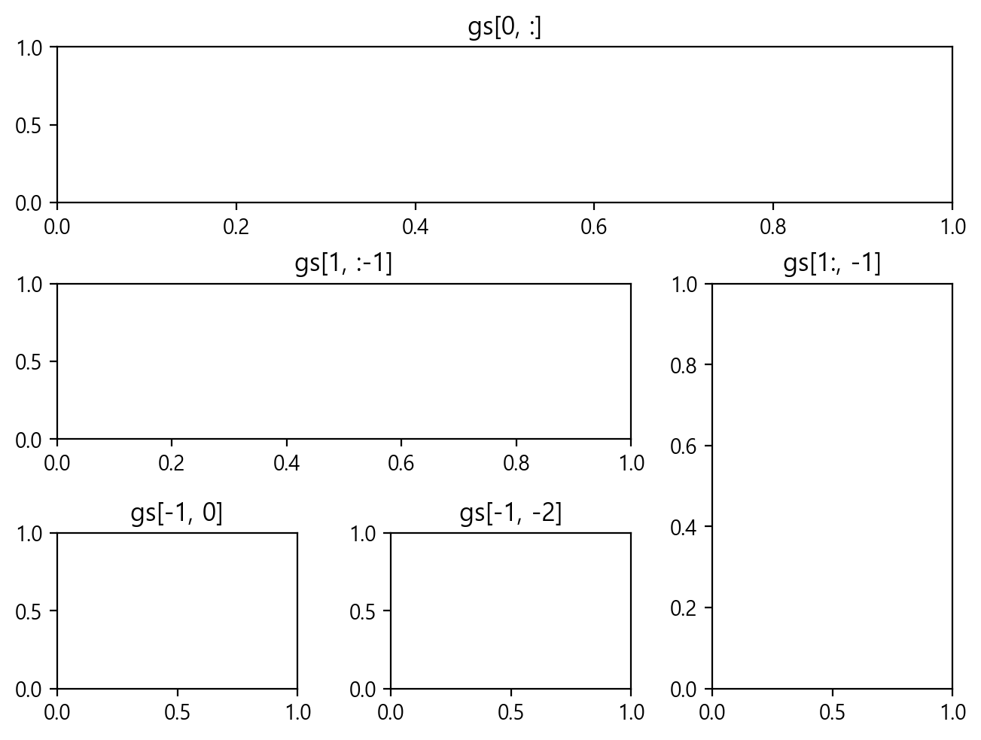
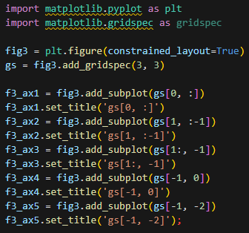
슬라이스를 활용한 GridSpec
Gridspec의 장점
적절히 행과 열을 합친 하위 그림을 생성
3행 3열의 그리드 배치
fig3 = plt.figure(constrained_layout=True)
gs = fig3.add_gridspec(3, 3)
gs[0, :]은 0행과 모든 열의 배치하는 서브플롯
f3_ax1 = fig3.add_subplot(gs[0, :])

Slide 31
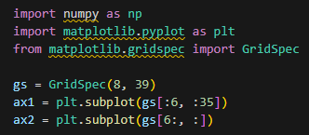
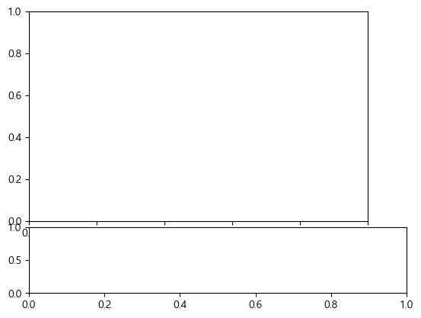
GridSpec을 활용한 다양한 그리드 레이아웃
8행, 39열의 배치 형태의 GridSpec
서브플롯 ax1은 슬라이싱 배열 참조 gs[:6, :35]
0행에서 5행까지, 0열에서 34열까지를 통합하는 배치
마찬가지로 ax2는 6행에서 마지막 행까지, 모든 열을 통합하는 배치

Slide 32
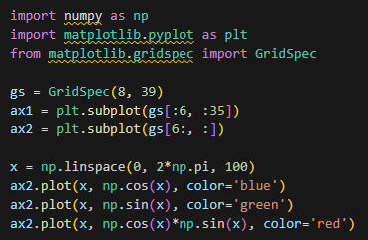
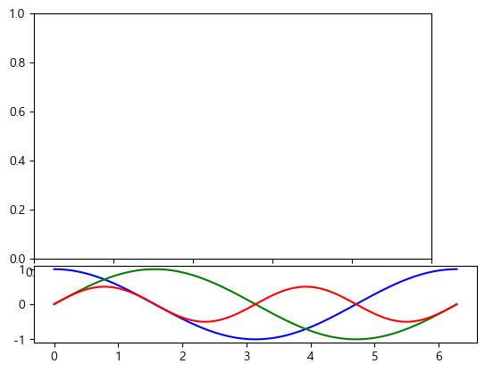
삼각함수 그리기

Slide 33
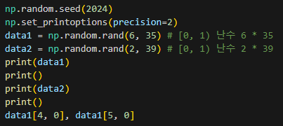
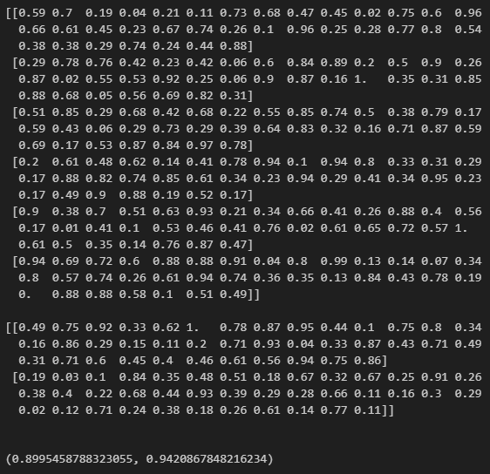
난수 [0, 1)
numpy.randomn.rand()

Slide 34
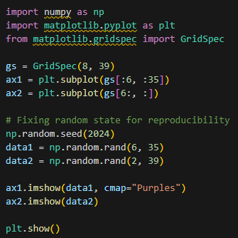
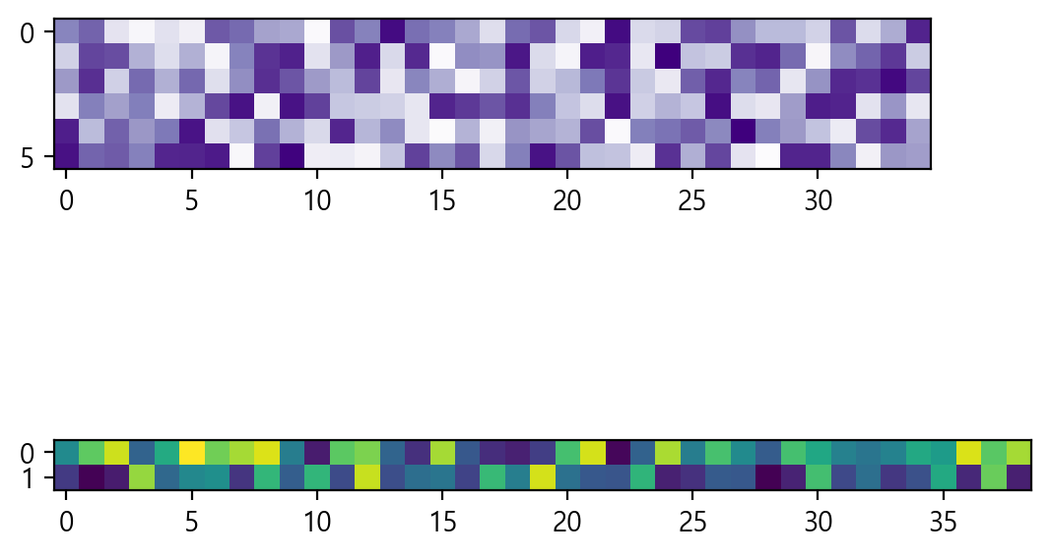
imshow(…, cmp=“Purples”)
6행, 35열의 난수와 2행, 38열의 이미지를 GridSpec으로 레이아웃을 배치해 그린 그림

Slide 35
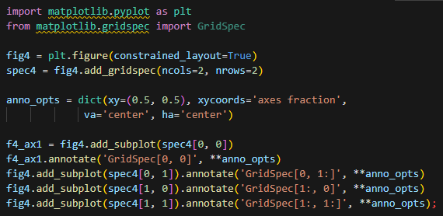
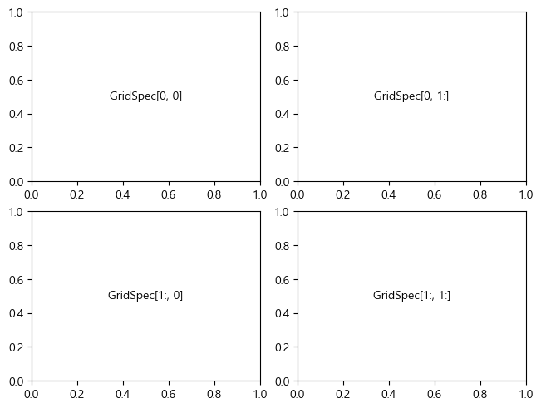
axes.annotate()로 텍스트 추가
인자 xy=(0.5, 0.5), xycoords='axes fraction’
각 그림의 중앙에 글자 쓰기
'axes fraction'
Fraction of Axes from lower left

Slide 36
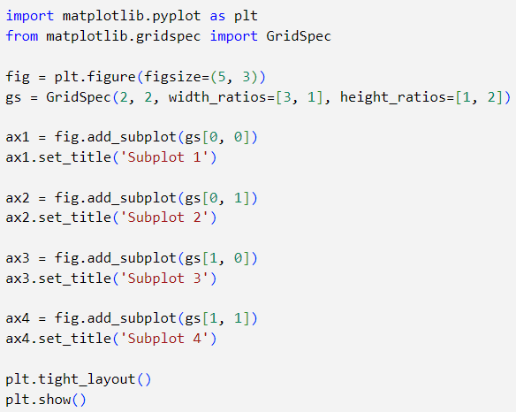
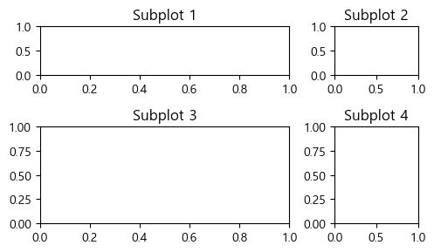
가로와 세로 비율로 레이아웃 배치
서브플롯의 가로와 세로의 길이 비율을 각각 지정하는 옵션
width_ratios 및 height_ratios 매개변수
인자 유형은 상대 비율의 숫자 목록
width_ratios=[3, 1]
가로의 비율을 3: 1
height_ratios=[1, 2]
세로의 비율을 1: 2
3
1
1
2

Slide 37
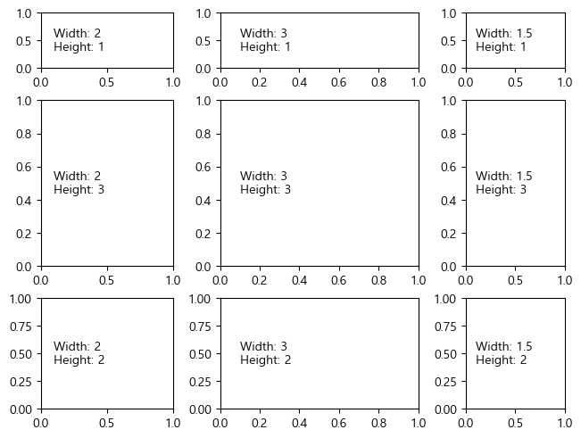
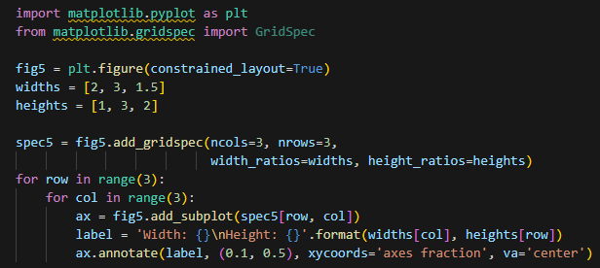
가로와 세로 비율로 레이아웃 배치 활용
서브플롯의 가로와 세로의 길이 비율을 각각 지정하는 옵션
width_ratios 및 height_ratios 매개변수
인자 유형은 상대 비율의 숫자 목록
width_ratios=[2, 4, 8]과 width_ratios=[1, 2, 4]는 같은 의미
3행 3열로 배치한 서브플롯
가로를 각각 widths = [2, 3, 1.5]로 지정
소수를 빼고 widths = [4, 6, 3]으로 해도 같은 결과
세로를 heights = [1, 3, 2]로 지정

Slide 38
그리드 서브플롯의 추가와 삭제
서브플롯을 이용하여 대부분의 서브플롯을 만든 후 일부를 제거하고 결합하는 것이 편리
서브플롯과 axes.get_gridspec()
서브플롯이 속해 있는 GridSpec 객체를 반환하는 역할
3행 3열의 그리드 배치 생성
메소드 get_gridspec()의 결과를 gs에 저장해 서브플롯으로 추가 가능
fig7, f7_axs = plt.subplots(ncols=3, nrows=3)
>>> import matplotlib.pyplot as plt
>>> from matplotlib.gridspec import GridSpec
>>>
>>> fig7, f7_axs = plt.subplots(ncols=3, nrows=3)
>>> gs = f7_axs[1, 2].get_gridspec()
>>> print(gs)
GridSpec(3, 3)
>>> gs = f7_axs[0, 2].get_gridspec()
>>> print(gs)
GridSpec(3, 3)
반환 값은 동일한 객체
반환 값은 동일한 객체

Slide 39
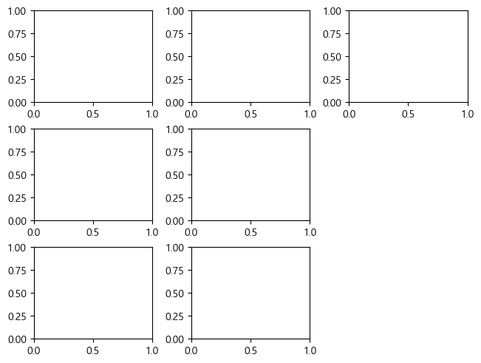
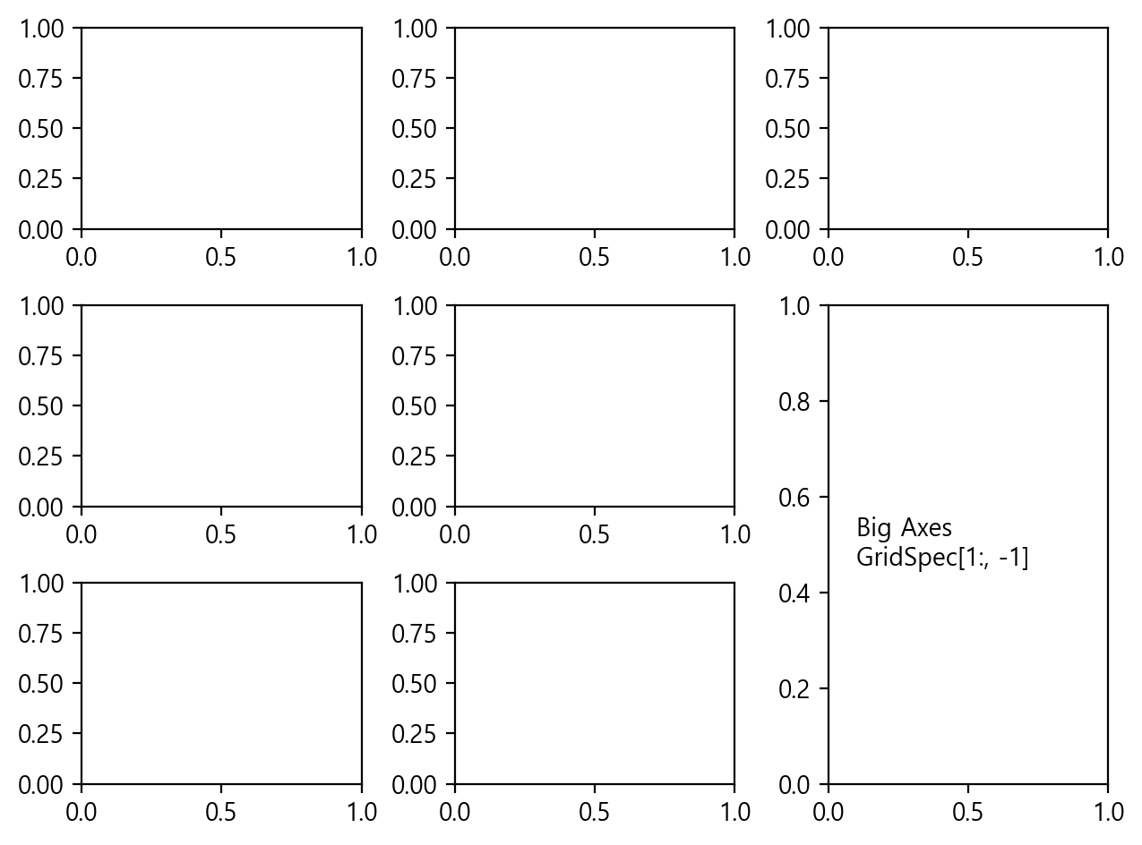
서브플롯의 추가와 삭제
(2행, 3열)과 (3행, 3열)의 2개 서브플롯을 제거
두 서브플롯 영역에 하나의 서브플롯을 추가
f7_axs[1, -1].remove()
f7_axs[2, -1].remove()
axbig = fig7.add_subplot(gs[1:, -1])

Slide 40
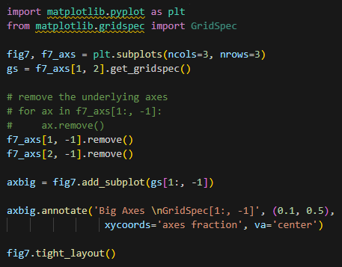
그리드 서브플롯의 추가와 삭제 결과

Slide 41
서브플롯에서 축 레이블, 제목, 눈금 등 요소들이 서로 겹치지 않도록
서브플롯이 figure 내에서 겹치지 않도록 자동으로 여백을 조정
fig.tight_layout()
서브플롯 간의 간격을 자동으로 계산
축 제목, 축 레이블, 눈금 레이블 등이 겹치지 않도록 서브플롯 간의 여백을 최적화
특히 여러 개의 서브플롯이 있는 경우 유용
각 서브플롯의 크기와 간격이 자동으로 조정
figure 내의 서브플롯들이 잘 배치되도록 도와 줌
메소드 인자 constrained_layout=True
서브플롯 간의 간격을 자동으로 최적화
서브플롯 간의 여백이나 제목, 축 레이블 등이 자동으로 최적화되어 겹치지 않게 배치
사용 방법1
fig = plt.figure(figsize=(4, 2), constrained_layout=True)
사용 방법2
fig7, f7_axs = plt.subplots(ncols=3, nrows=3, constrained_layout=True)

Slide 42
GridSpec의 세부 조정
GridSpec을 생성하면서 하위 플롯의 레이아웃 매개변수를 조정
figure.tight_layout이나 constrained_layout으로 붉가능
left는 전체 그림의 왼쪽 위치를, right는 오른쪽 위치를 비율로 표시
left=0.05
전체 그리드에서 왼쪽 가장자리와 서브플롯 사이의 여백을 “figure의 가로 길이의 5%”로 설정
right=0.48
전체 그리드에서 전체 figure의 오른쪽 48% 위치까지 그리드가 차지
hspace=0.3
세로 여백, 그리드 높이의 30%
wspace=0.7
가로 여백, 그리드 너비의 70%
gs1 = fig8.add_gridspec(nrows=3, ncols=3, left=0.05, right=0.48,
hspace=0.3, wspace=0.7)

Slide 43
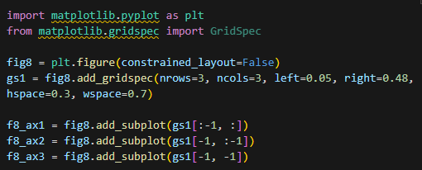
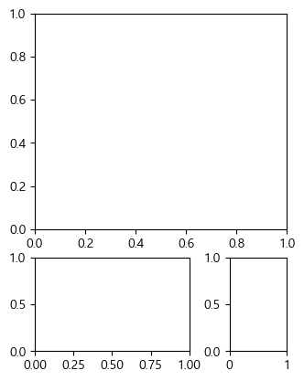
GridSpec의 세부 조정
fig8.add_gridspec()으로 전체 그림을 조정
다시 fig8.add_subplot()으로 3개의 서브플롯을 그리는 코드와 결과
subplots_adjust()와 유사하지만 지정된 GridSpec에서 생성된 하위 플롯에만 영향을 미침
48%
52%

Slide 44
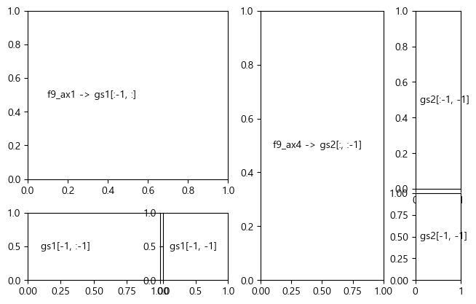
결과 그림의 왼쪽과 오른쪽을 비교
왼쪽은 위와 비슷하며 오른쪽은 3행 3열에서 서브플롯을 3개를 그린 결과
그림의 이해를 돕기 위해 annotate()를 사용해 서브플롯을 만든 내용을 표시
gs1 = fig9.add_gridspec(nrows=3, ncols=3, left=0.05, right=0.48, wspace=0.05)
…
gs2 = fig9.add_gridspec(nrows=3, ncols=3, left=0.55, right=0.98, hspace=0.05)

Slide 45

결과 그림의 왼쪽과 오른쪽을 비교
왼쪽은 위와 비슷하며 오른쪽은 3행 3열에서 서브플롯을 3개를 그린 결과
그림의 이해를 돕기 위해 annotate()를 사용해 서브플롯을 만든 내용을 표시

Slide 46

SubplotSpec을 사용하는 GridSpec
클래스 SubplotSpec의 메소드 subgridspec(m, n) 사용
객체 gs0[1]
클래스 SubplotSpec()의 메소드 subgridspec()으로 세부 GridSpec을 생성
subgridspec(m, n)의 인자로 설정
먼저 1행 2열의 그리드를 배치
1열 객체인 gs0[0]
메소드 subgridspec(2, 3)의 호출로 1열 내부에 2행 3열의 서브플롯 생성
2열 객체인 gs0[1]
메소드 subgridspec(3, 2)의 호출로 2열 내부에 3행 2열의 서브플롯 생성
객체 gs0[0]
gs0 = fig10.add_gridspec(1, 2) # 1행 2열
gs00 = gs0[0].subgridspec(2, 3) # 1열 내부에 2행 3열의 서브플롯
gs01 = gs0[1].subgridspec(3, 2) # 2열 내부에 3행 2열의 서브플롯
클래스 class matplotlib.gridspec.SubplotSpec

Slide 47

SubplotSpec을 사용하는 GridSpec 결과
1열 내부에 2행 3열의 서브플롯, 2열 내부에 3행 2열의 서브플롯을 그리는 코드와 결과

Slide 48

SubplotSpec을 사용해 중첩된 그리드 배치
외부 4 x 4 그리드의 각각의 내부
다시 내부 3 x 3 그리드를 표현한 그림
각 그리드에는 외부와 내부의 서브플롯을 참조할 수 있는 첨자를 표시
외부 4 x 4 그리드를 만든 코드
16개의 outer_grid[a, b]에서 subgridspec(3, 3, ...)으로 내부에 다시 3 x 3의 그리드 생성 코드
outer_grid = fig11.add_gridspec(4, 4,
wspace=0, hspace=0)
inner_grid = outer_grid[a, b].subgridspec(3, 3, wspace=0, hspace=0)
axs = inner_grid.subplots() # Create all subplots for the inner grid.

Slide 49
SubplotSpec을 사용해 중첩된 그리드 배치
numpy.ndenumerate(arr)
배열 첨자 좌표와 배열 값의 쌍을 만드는 반복자(iterator)를 반환
for 반복에서 두 개의 변수 index, x로 받아 출력하면 내용을 이해
>>> a = np.array([[1, 2], [3, 4]])
>>> for index, x in np.ndenumerate(a):
... print(index, x)
...
(0, 0) 1
(0, 1) 2
(1, 0) 3
(1, 1) 4

Slide 50


SubplotSpec을 사용해 중첩된 그리드 배치 결과

Slide 51


기학적인 그림 그리기 함수
sin()과 cos() 함수를 사용
함수 squiggle_xy(1, 2, 1, 3)으로 호출
x, y의 좌표를 얻어 plot()으로 그린 기하학적인 그림
네 개의 인자를 정수로 적정하게 바꾸면 다양한 기하학적인 문양이 생성

Slide 52
전체 12 X 12의 그리드 기초
외부 4x4 그리드의 각각의 내부에 다시 내부 3x3 그리드를 표현한 그림
16개의 outer_grid[a, b]에서 subgridspec(3, 3, ...)으로 내부에 다시 3x3의 그리드를 생성
16개의 outer_grid[a, b]를 순회하면서 각각 3x3의 모든 서브플롯에서 기하학적인 그림을 그리고 모든 눈금(ticks)은 없도록 지정
outer_grid = fig11.add_gridspec(4, 4, wspace=0, hspace=0)
for a in range(4):
for b in range(4):
# gridspec inside gridspec
inner_grid = outer_grid[a, b].subgridspec(3, 3, wspace=0, hspace=0)
axs = inner_grid.subplots() # Create all subplots for the inner grid.
for a in range(4):
for b in range(4):
# …
for(c, d), ax in np.ndenumerate(axs):
ax.plot(*squiggle_xy(a + 1, b + 1, c + 1, d + 1))
ax.set(xticks=[], yticks=[])

Slide 53


전체 12 X 12의 기하학 그림 그리기

Slide 54


내부 외곽선을 보이지 않게 처리하는 부분이 없는 경우
마지막 for 문장 제거

